Slide 1
Возможен ли искусственный интеллект?
как устроен мозг, интеллектуальные киборги, Что такое сознание, самосознание, эмоциональные вычисления…
Введение Для школьников

Slide 2
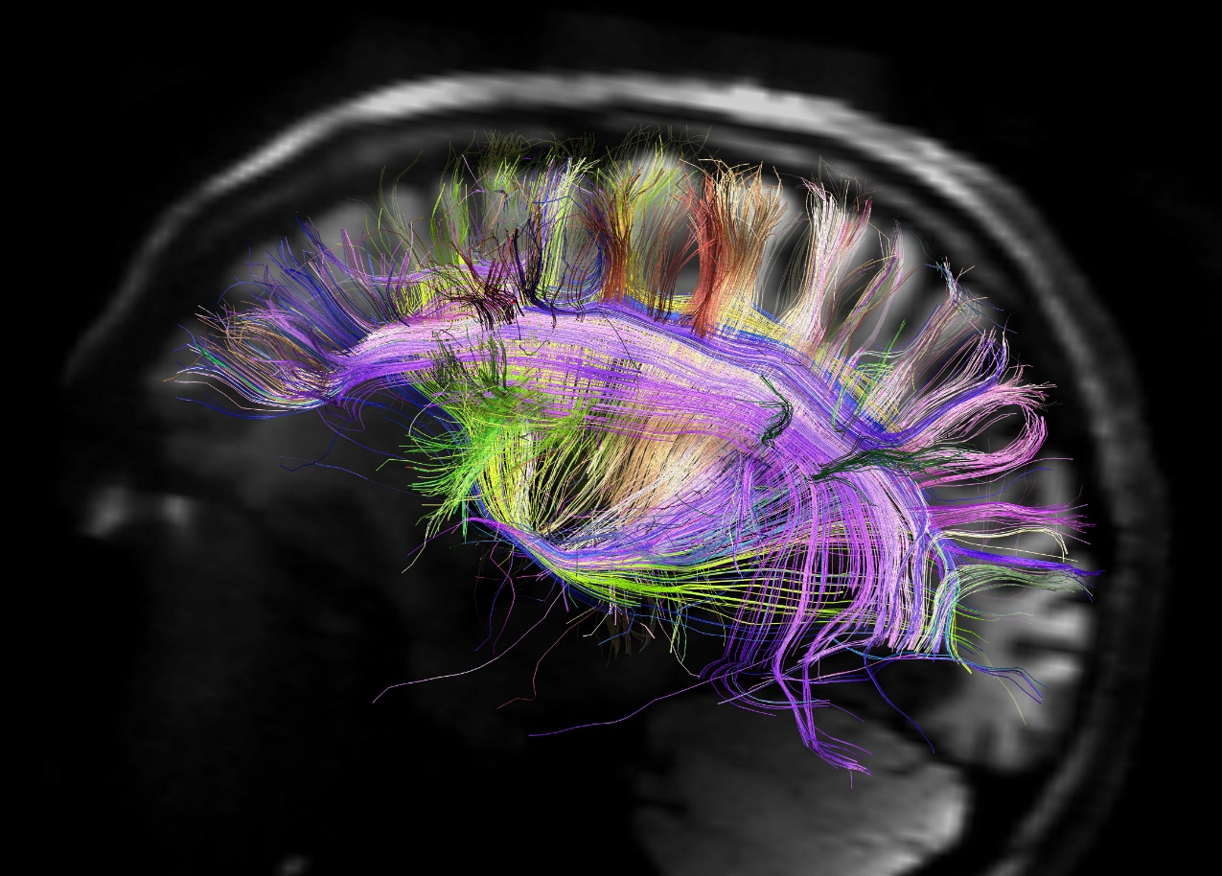
Как устроен мозг?
Интеллект – это свойство
человеческого мозга.
Мозг человека состоит из 86 миллиардов
нейронов, а каждый нейрон может иметь
до 20 тысяч связей с другими нейронами.
Человечество сегодня не понимает досконально работу и одного нейрона.

Slide 3
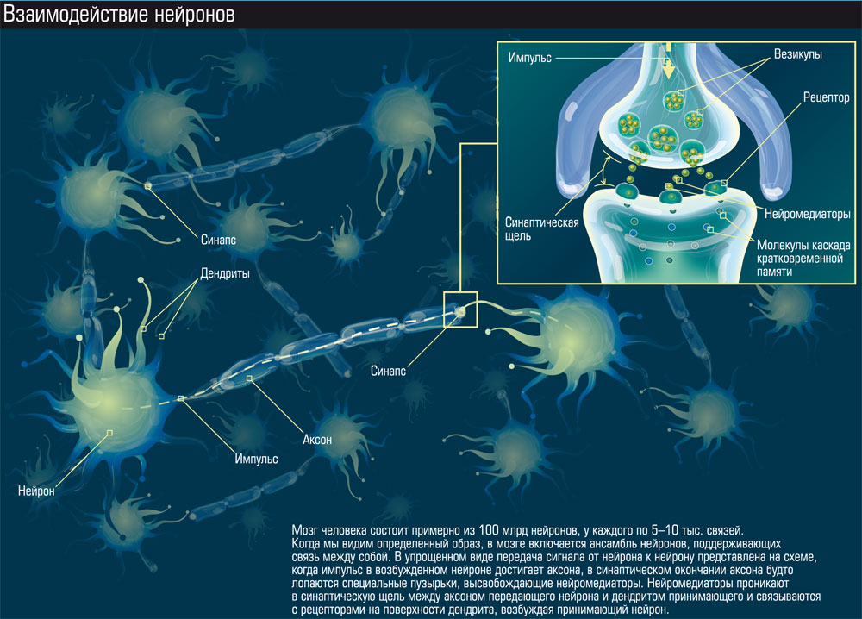

Slide 4

???
Можем ли мы, наши вычислительные машины когда-либо воссоздать мозг человека, его работу, что бы получить искусственный интеллект (ИИ)?
Тот ли это путь создания ИИ?
Что такое ИИ?
Где находится разум?

Slide 5
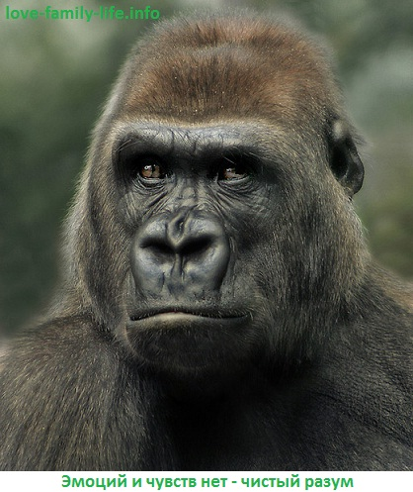
А где разум?
С точки зрения информационных технологий жизнь –
это вопрос принятия правильных решений. Правильные
решения принимает разум. А где разум?
Химическое взаимодействие клеток нейронов приводит
к видимости разумных решений. Разумные решения
не являются сверхъестественным продуктом, Божественной силой. Если бы, решения были неразумными, то популяция быстро бы погибла и не дала потомства. Рассуждать о разуме или Боге было бы некому.
Разум, интеллект – это химические процессы, которые можно повторить искусственно?

Slide 6
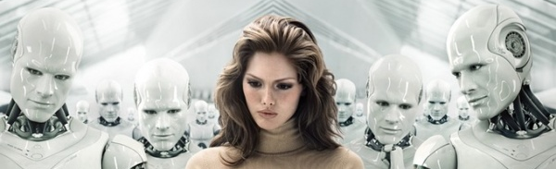
Интеллектуальные киборги
Дэвид Чалмерс: что, если мы представим себе сознание и начнем понемногу заменять его части на машинные, но с сохранением причинно-следственных связей, с сохранением механизма работы этого сознания?
Теоретически такое сознание должно в результате воспроизвестись в вычислительной системе. Это дает нам какую-то надежду, шансы на то, что мы можем воспроизвести сознание в вычислительной системе

Slide 7
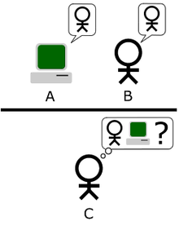
как распознать ИИ?
Тест Тьюринга
Тьюринг в 1950:
«Человек взаимодействует с одним компьютером и одним человеком. На основании ответов на вопросы он должен определить, с кем он разговаривает: с человеком или компьютерной программой. Задача компьютерной программы — ввести человека в заблуждение, заставив сделать неверный выбор».

Slide 8
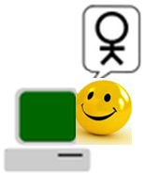
сознание невозможно без эмоциональных реакций
Одним из основных моментов преткновения — почему системы искусственного интеллекта не могли пройти тест Тьюринга — было то, что системы искусственного интеллекта практически не демонстрировали эмоций. Из-за этого интервьюеры достаточно быстро определяли, что это — система искусственного интеллекта.
В 2014 году система искусственного интеллекта смогла пройти тест Тьюринга. Выиграла притворившись 12-летним мальчиком с Украины, с предположительно плохим знанием английского языка.

Slide 9

ИИ и эмоциональные вычисления
Зачем воспроизводить эмоции внутри вычислительных систем?
Эмоции влияют на обучение (запоминание) и на последующее воспроизведение информации из памяти для принятия решений. Гормоны мозга (нейромодуляторы: норадреналин, серотонин, допамин) очень сильно влияют на то, как мы сохраним нашу информацию.
Серотонин сильно влияет на уверенность и удовлетворенность от принятого решения, а норадреналин сужает фокус нашего поиска и решения. Допамин влияет на мотивацию для принятия решения.

Slide 10
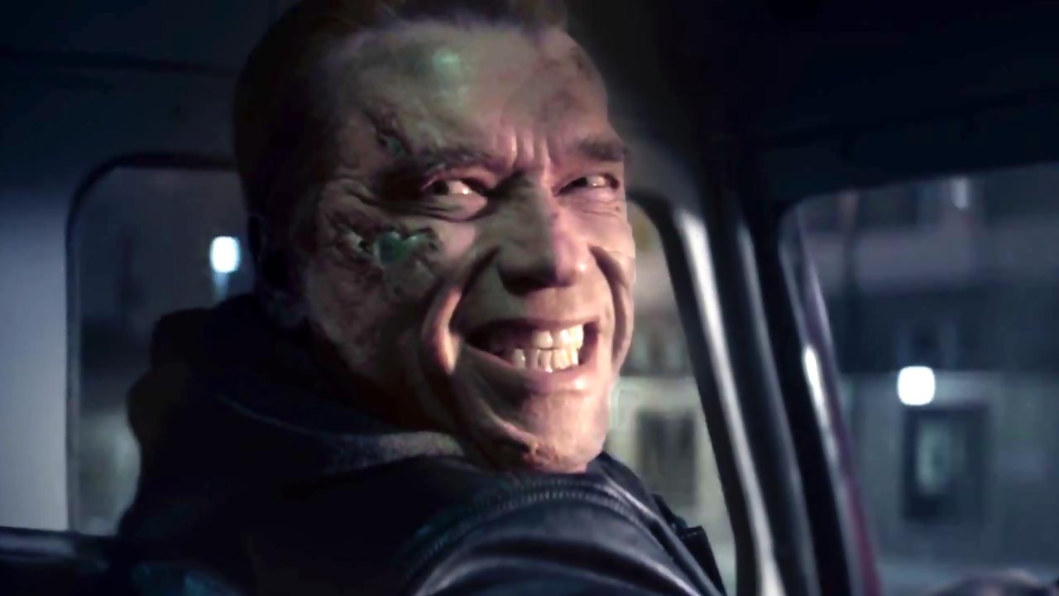
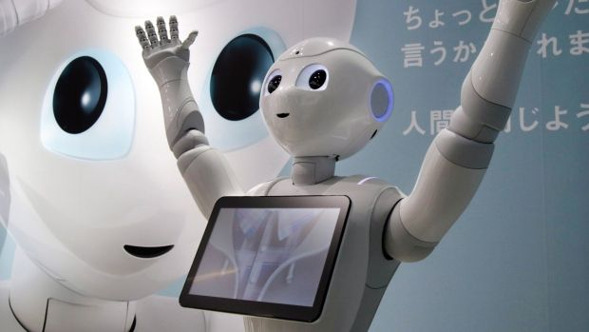
Человек, который не испытывает базовых эмоций, аффектов, известен как психопат.
Если мы сможем создавать машины, которые способны испытывать эмпатию, любовь…, то мы сможем создавать адекватных роботов, которые могут помогать нам в повседневной жизни

Slide 11
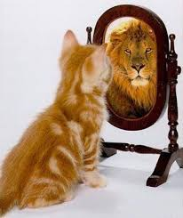
ИИ и сознание, самосознание
Основная проблема ИИ — это непонимание того, как работает естественный интеллект. Не зная правил работы мозга, мы пытаемся найти подходы и реализовать машинное сознание путями, исходя из современных представлений о работе мозга, которые далеко не полные.
Мы хотим, чтобы машина начала понимать человека. А для этого надо, чтобы она начала осознавать себя. Только осознавая себя можно строить сознательные, интеллектуальные отношения в обществе людей.

Slide 12
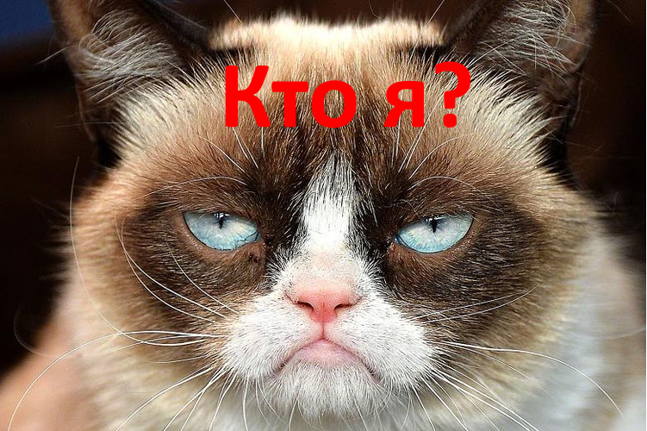
Могут ли программы осознавать себя?
В 2005 году Марвин Мински: «Не найдется программного обеспечения, в котором есть структура под названием “цель”».
Программы на текущий момент не могут самосовершенствоваться, поскольку они не знают, зачем были созданы, что с нами происходит в настоящем, происходило в прошлом, какова цель их существования. Естественно, без осознания собственной сущности очень трудно представить себе систему, которая могла бы самосовершенствоваться, приобрести интеллект.

Slide 13
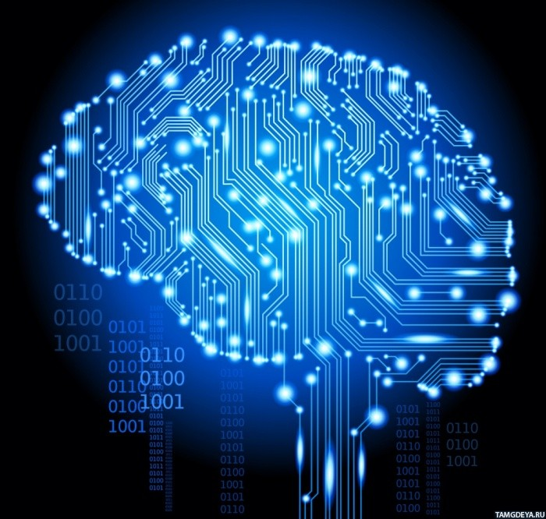
Что же такое сознание? этому вопросу уже лет 300 и определений известно очень много
Сознание придает смысл событиям, которые происходят вокруг нас. Это то, что связывает у нас в голове события, которые с нами происходят в настоящем, будущем и прошлом.
Возникает вопрос: Как мы можем реализовать сознание в вычислительных системах?
Моделирование нейронов + эмоции + самосознание… ?

Slide 14
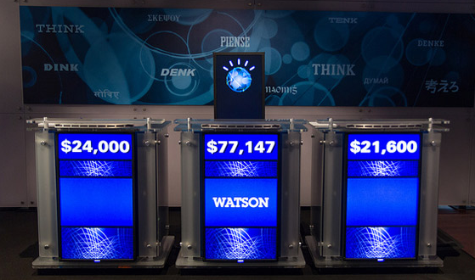
Искусственный интеллект и суперкомпьютер Watson
В 2011 году суперкомпьютер IBM Watson выиграл у людей в викторину Jeopardy! Но в этой системе нет сознания, то есть она не осознает того, что делает. Watson не понимает и не чувствует, что он такое.

Slide 15

Что делать?
На сегодня нет общепризнанного понятия интеллекта.
Нет полного понимания работы мозга человека. Нужно ли полностью моделировать мозг?
Нет ответа на вопрос «Возможен ли ИИ?» и даже «нужен ли полноценный ИИ?».
Но все согласны, что исследовать и внедрять элементы ИИ надо!
Это – распознавание образов, речи, экспертные советующие системы, управление сложными системами, различные игры, робототехника, машинное творчество…

